Slide 1
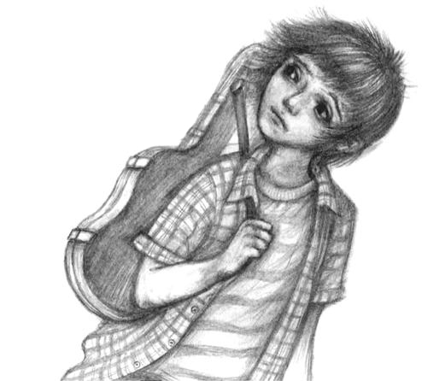
Леся Воронина «Таємне Товариство боягузів, або засіб без переляку №9». Клим Джура – рятівник світу. Його друзі та вороги

Slide 2
Климко Джура — справжній герой, але чи завжди він був таким?
Сьогодні ми спробуємо простежити зміни в поведінці і характері головного героя, з’ясуємо, як йому вдалося побороти свій страх і з боягуза перетворитися на героя. Можливо, і нам колись доведеться зіткнутися з подібними ситуаціями, адже у житті буває по-різному. Однак ми завжди повинні залишатися гідними звання людини.

Slide 3
Анкета головного героя
Прізвище, ім’я та по батькові персонажа | Джура Клим Миколайович
Місце проживання | У звичайному місті, у звичайному будинку
Вік | Середній шкільний
Батьки, рідні | Батьки — археологи, часто бувають у далеких відрядженнях; бабуся — скромна прибиральниця в банку, насправді ж — відомий учений-винахідник, рятівник Землі
Риси характеру Клима | Боязливий, потім сміливий, мужній, совісний, винахідливий, кмітливий, любить своїх близьких і всіх людей
Поведінка, вчинки | Спочатку боїться, потім переборює поступово свій страх, радий допомогти, здатний на сміливі вчинки заради порятунку близьких і всієї Землі; виявляє кмітливість
Заняття | Грає на скрипці
Стосунки з однолітками, дорослими, рідними | Спочатку — не впевнений у собі, боязкий, не може дати відсіч; рідних любить, поважає, робить усе заради них

Slide 4
Асоціативний кущ
Клим

Slide 5
Літературний диктант
Через дивну зачіску Сашка Смика прозвали …
Клим мав заспівати жалісливу пісеньку про…
Бабуся Соломія працювала в банку …
Кактус називав Клима Поганським …
Вхід до секретного штабу прибульців знаходився…
Прибульці звалися …
Клим Джура вирішив рятувати бабусю на жовтому …
Синій прибулець гнався за Климом на …
Пані Соломія винайшла протиотруту від вірусу …
Капсулу з підказками передав Климу великий …
Кількість розділів повісті …

Slide 6
Образ Клима Джури неможливо розглядати окремо, адже його оточували люди. Головним ворогом хлопця був Сашко Смик. Він уникав його, тікав, ховався. І одного разу потрапив у секретну лабораторію ТТБ. Там він провів експеремент, який змінив хлопця. Давайте зіставимо образи хлопчиків, склавши діаграму Вена.

Slide 7

Клим Джура
Сашко Смик

Slide 8
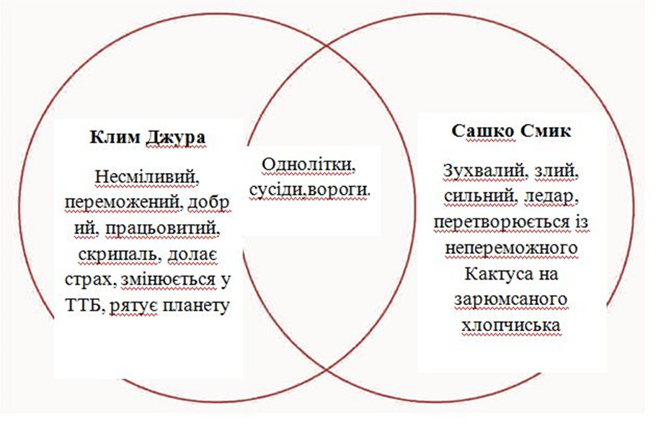

Slide 9
ДОМАШНЄ ЗАВДАННЯ
Гра «Займи позицію»
Чи можна вважати Климка боягузом? Чому?
Як би ви вчинили, опинившись у такій ситуації, як Климко?

